Slide 1
Информатика
Баранов М.А.
Осень 2023

Slide 2
Два подхода получения доступа к данным в pandas
Первый подход позволяет использовать:
метки в виде отдельных символов [‘a’] или чисел [5], числа используются в качестве меток, если при создании структуры не был указан список с метками;
список меток [‘a’, ‘b’, ‘c’];
слайс меток [‘a’:’c’];
массив логических переменных;
callable функция с одним аргументом.
Notes:
При работе со структурами Series и DataFrame из библиотеки pandas, как правило, используют два основных способа получения значений элементов.
Первый способ основан на использовании меток, в этом случае работа ведется через метод .loc. Если вы обращаетесь к отсутствующей метке, то будет сгенерировано исключение KeyError.

Slide 3
Два подхода получения доступа к данным в pandas
При таком подходе можно использовать:
отдельные целые числа для доступа к элементам структуры;
массивы целых чисел [0, 1, 2];
слайсы целых чисел [1:4];
массивы логических переменных;
callable функцию с одним аргументом.
В зависимости от типа используемой структуры, будет меняться форма .loc:
для Series, она выглядит так: s.loc[indexer];
для DataFrame так: df.loc[row_indexer, column_indexer].
Notes:
Второй способ основан на использовании целых чисел для доступа к данных, он предоставляется через метод .iloc. При использовании .iloc, если вы обращаетесь к несуществующему элементу, то будет сгенерировано исключение IndexError. Логика использования .iloc очень похожа на работу с .loc.

Slide 4
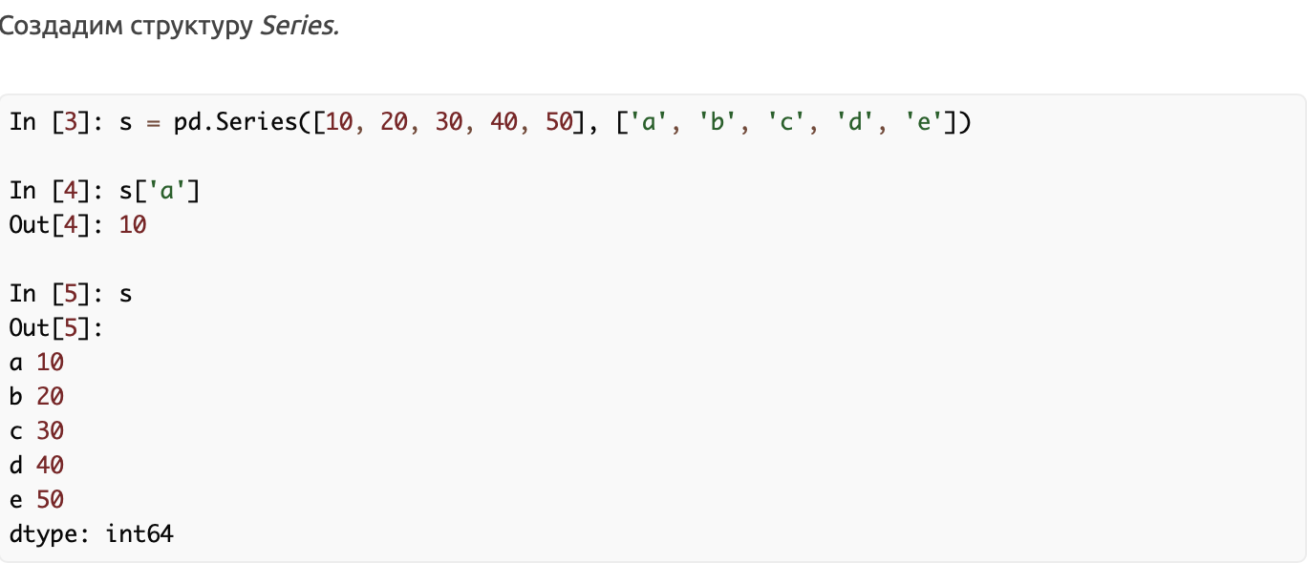
Использование различных способов доступа к данным

Slide 5
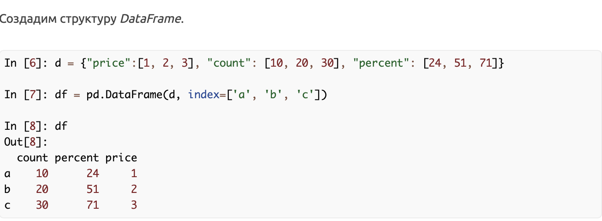
Использование различных способов доступа к данным

Slide 6
Доступ к данным структуры Series
Доступ с использованием меток
При использовании меток для доступа к данным можно применять один из следующих подходов:
первый, когда вы записываете имя переменной типа Series и в квадратных скобках указываете метку, по которой хотите обратиться (пример: s[‘a’]);
второй, когда после имени переменной пишите .loc и далее указываете метку в квадратных скобках (пример: s.loc[‘a’]).

Slide 7
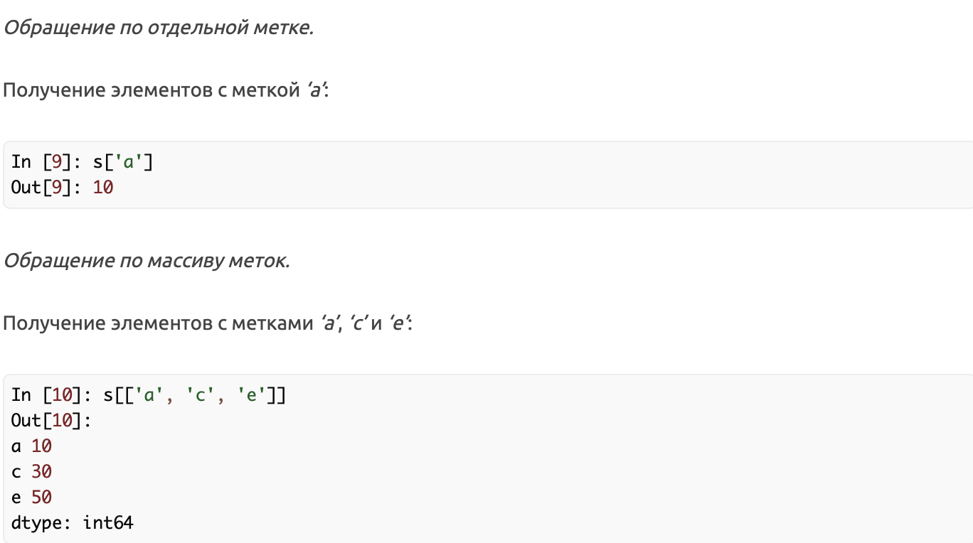
Доступ к данным структуры Series

Slide 8
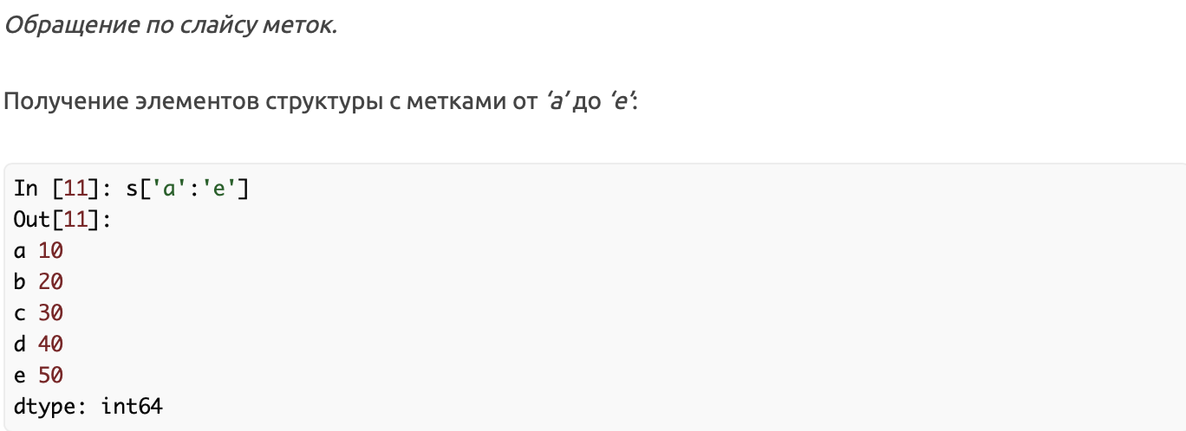
Доступ к данным структуры Series

Slide 9
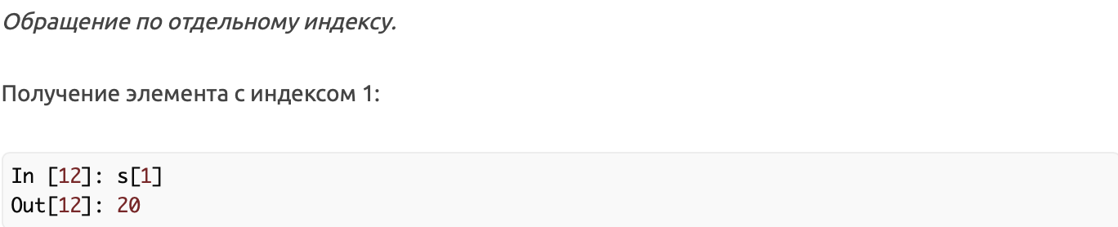
Доступ к данным структуры Series
Доступ с использованием целочисленных индексов
При работе с целочисленными индексами, индекс можно ставить сразу после имени переменной в квадратных скобках (пример: s[1]), или можно воспользоваться .iloc (пример: s.iloc[1]).

Slide 10
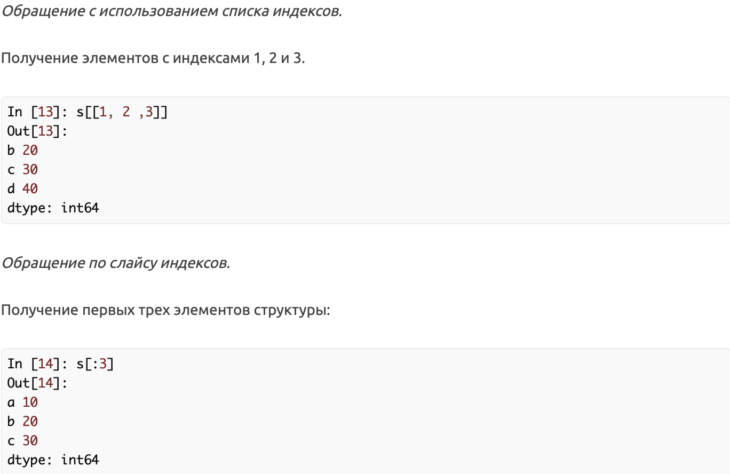
Доступ к данным структуры Series

Slide 11
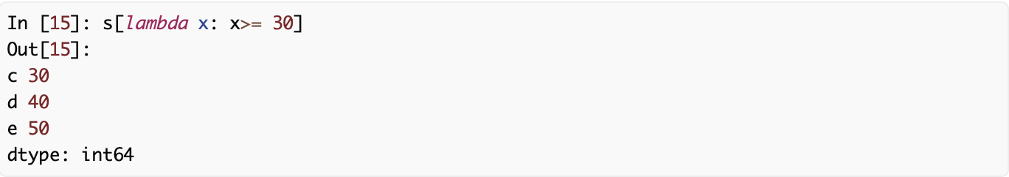
Доступ к данным структуры Series
Обращение через callable функцию
При таком подходе в квадратных скобках указывается не индекс или метка, а функция (как правило, это лямбда функция), которая используется для выборки элементов структуры.
Получение всех элементов, значение которых больше либо равно 30:

Slide 12
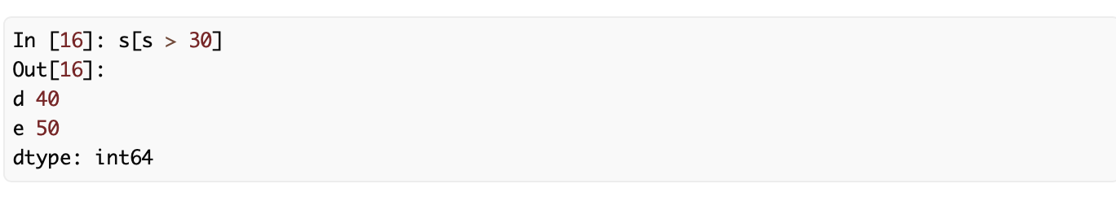
Доступ к данным структуры Series
Обращение через логическое выражение
Данный подход похож на использование callable функции: в квадратных скобках записывается логическое выражение, согласно которому будет произведен отбор.
Получение всех элементов, значение которых больше 30:

Slide 13
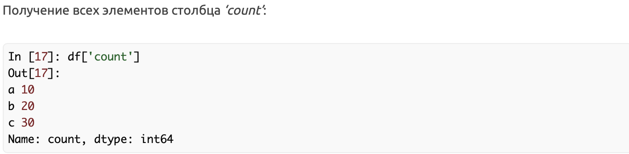
Доступ к данным структуры DataFrame
Доступ с использованием меток
Рассмотрим различные варианты использования меток, которые могут являться как именами столбцов таблицы, так и именами строк.
Обращение к конкретному столбцу.

Slide 14
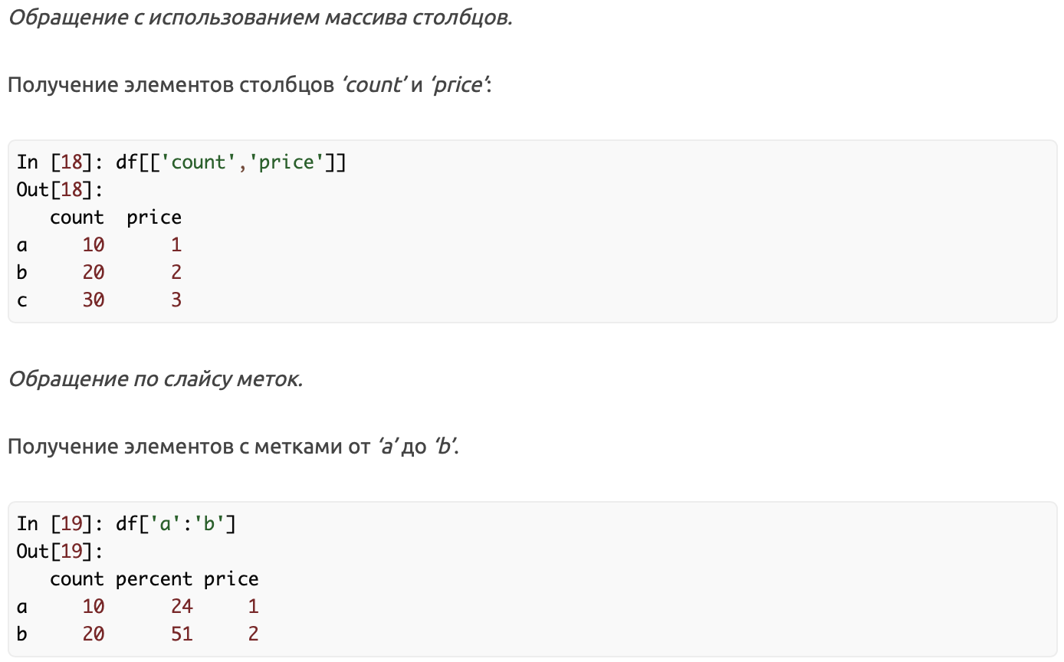
Доступ к данным структуры DataFrame

Slide 15
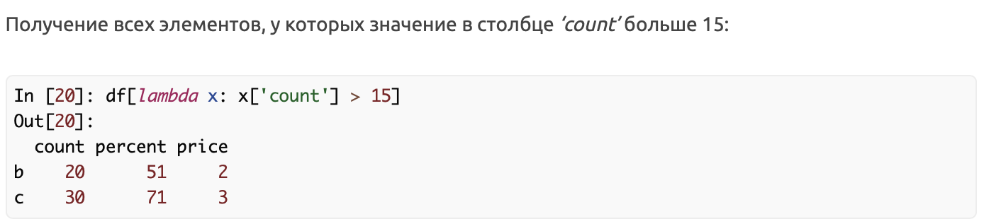
Доступ к данным структуры DataFrame
Обращение через callable функцию
Подход в работе с callable функцией для DataFrame аналогичен тому, что используется для Series, только при формировании условий необходимо дополнительно указывать имя столбца.

Slide 16
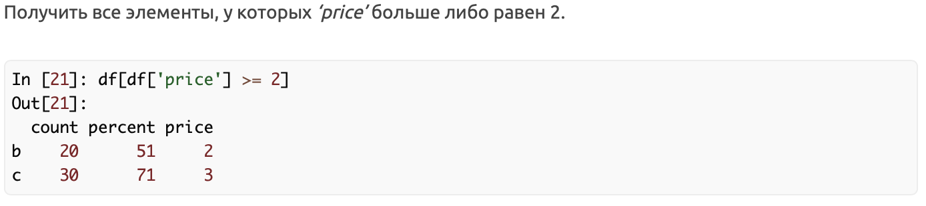
Доступ к данным структуры DataFrame
Обращение через логическое выражение
При формировании логического выражения необходимо указывать имена столбцов, также как и при работе с callable функциями, по которым будет производиться выборка.

Slide 17
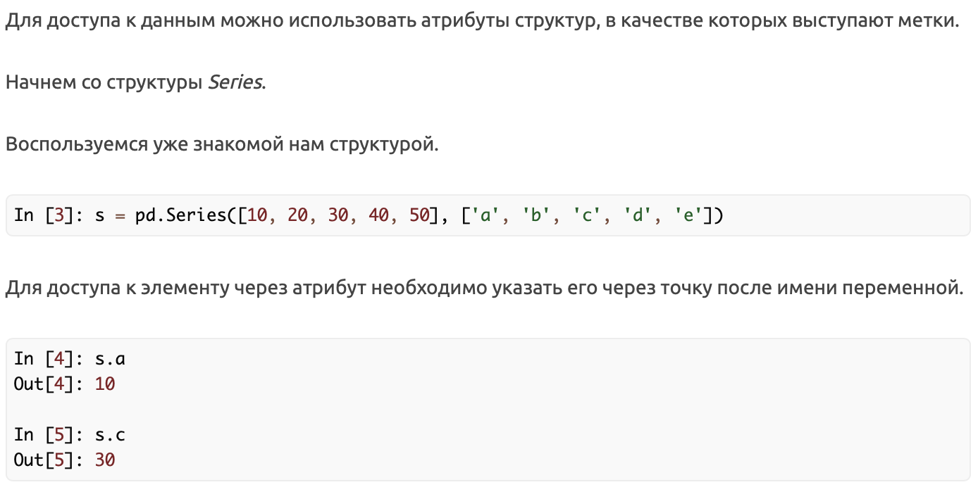
Использование атрибутов для доступа к данным

Slide 18
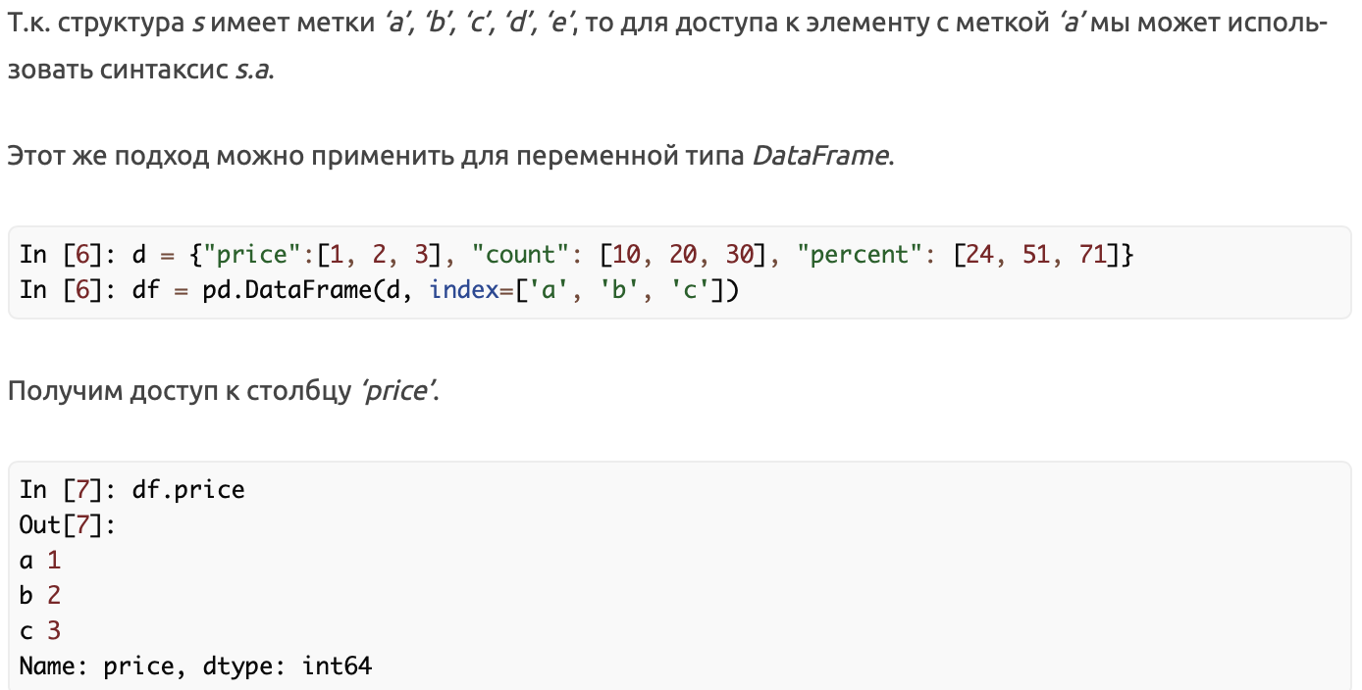
Использование атрибутов для доступа к данным

Slide 19
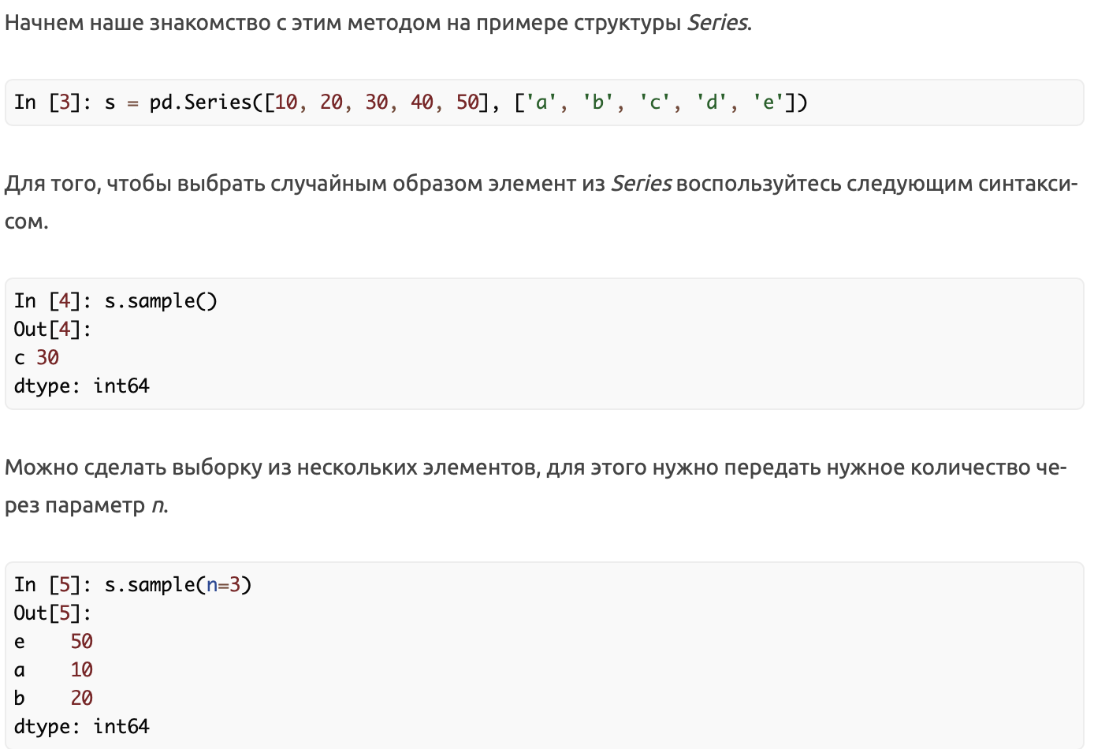
Получение случайного набора из структур pandas
Notes:
Библиотека pandas предоставляет возможность получить случайный набор данных из уже существующей структуры. Такой функционал предоставляет как Series так и DataFrame. У данных структур есть метод sample(), предоставляющий случайную подвыборку.

Slide 20
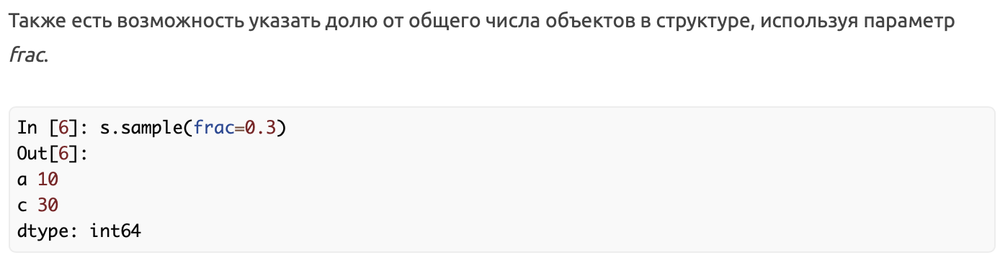
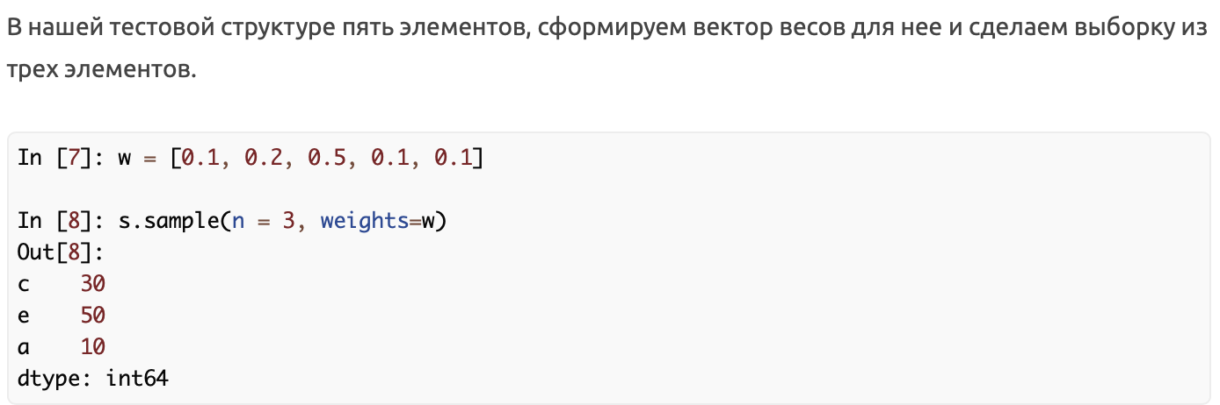
Получение случайного набора из структур pandas
Notes:
Очень интересной особенностью является то, что мы можем передать вектор весов, длина которого должна быть равна количеству элементов в структуре. Сумма весов должна быть равна единице, вес, в данном случае, это вероятность появления элемента в выборке.

Slide 21
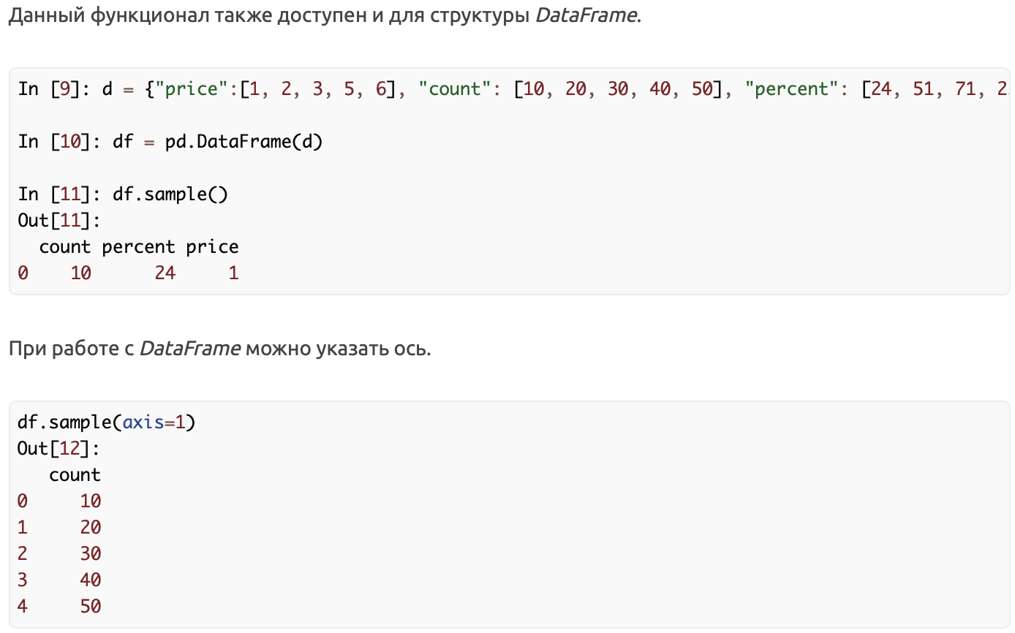
Получение случайного набора из структур pandas

Slide 22
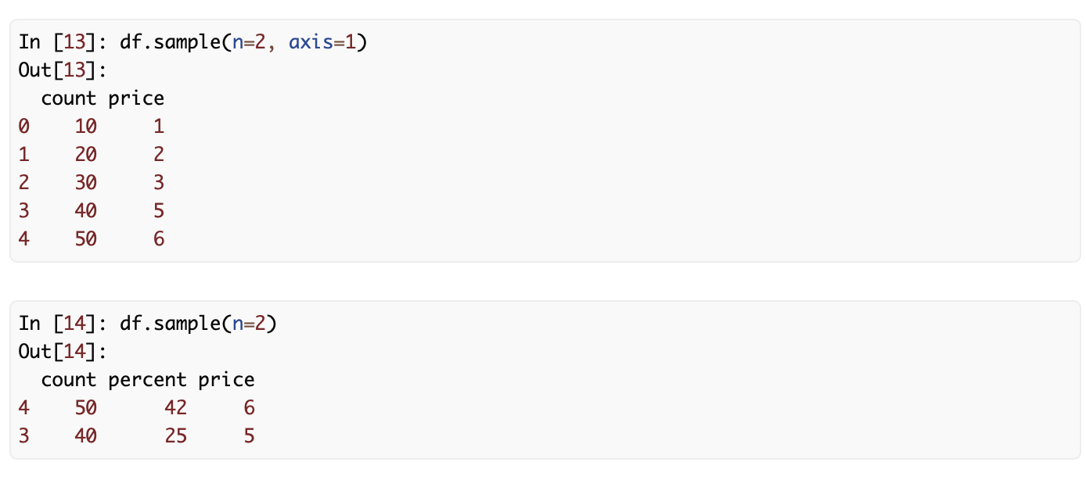
Получение случайного набора из структур pandas

Slide 23
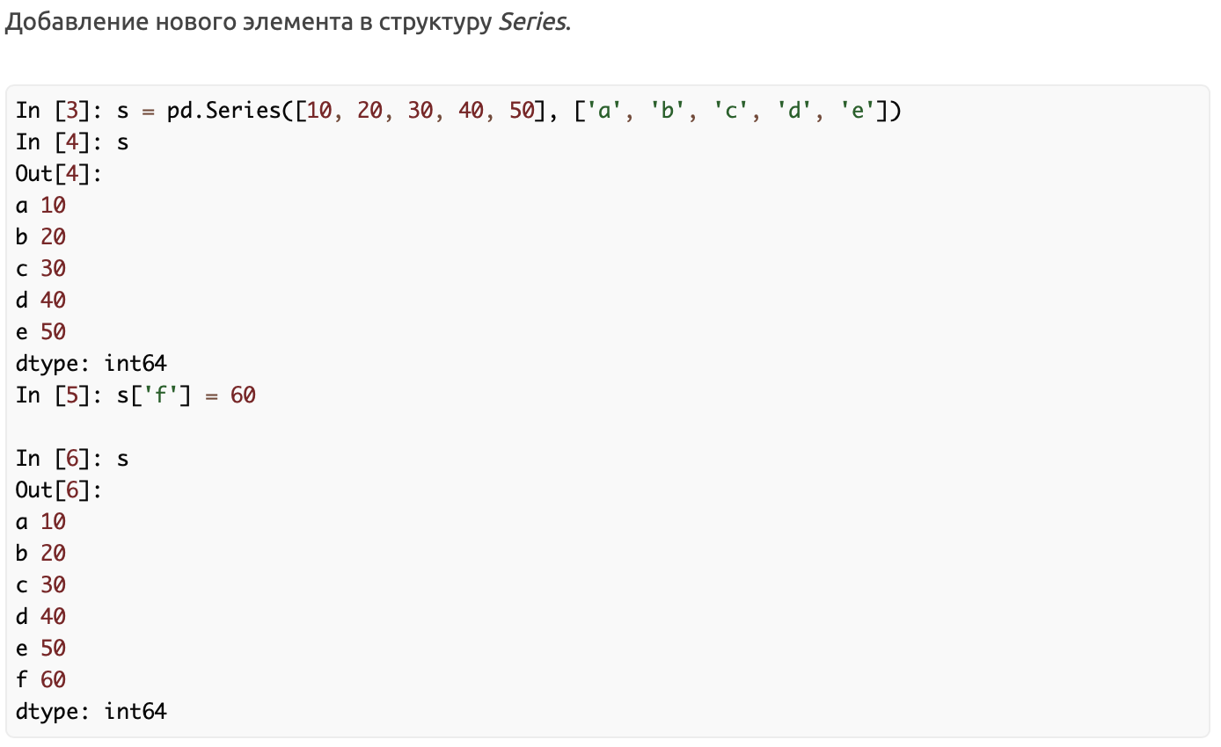
Добавление элементов в структуры
Notes:
Увеличение размера структуры – т.е. добавление новых, дополнительных, элементов – это довольно распространенная задача. В pandas она решается очень просто. И самый быстрый способ понять, как это делать – попробовать реализовать эту задачу на практике.

Slide 24
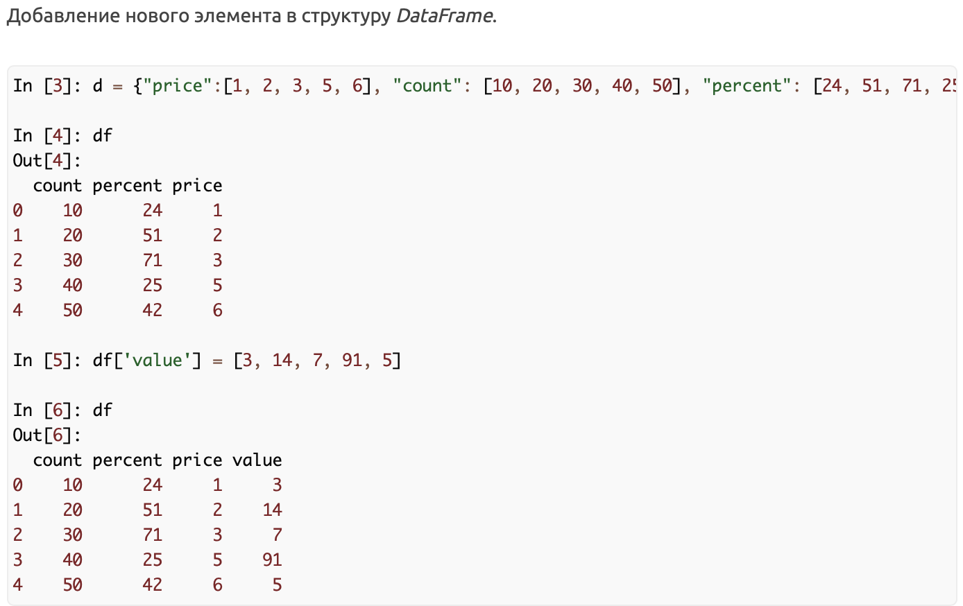
Добавление элементов в структуры

Slide 25
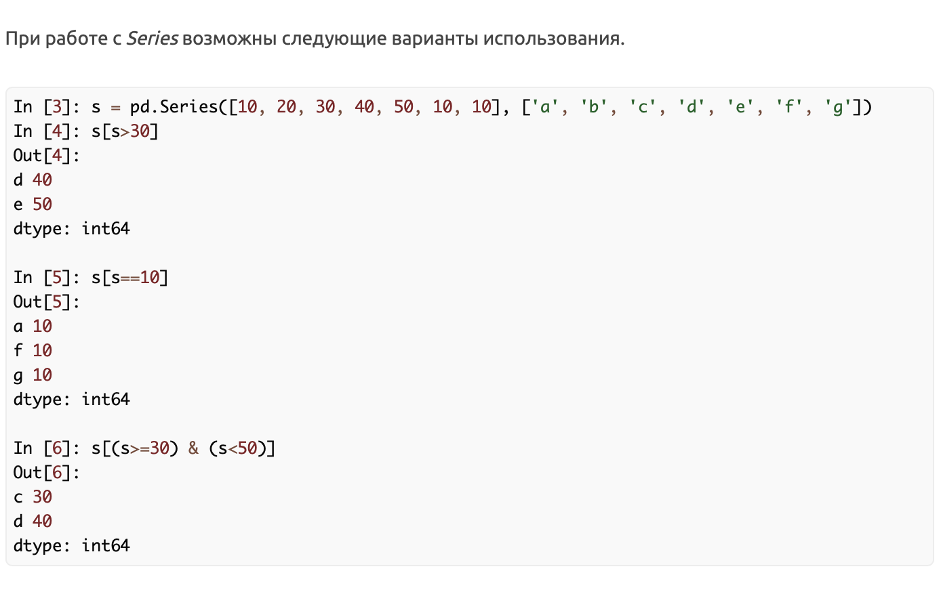
Индексация с использованием логических выражений
Notes:
На практике очень часто приходится получать определенную подвыборку из существующего набора данных. Например, получить все товары, скидка на которые больше пяти процентов, или выбрать из базы информацию о сотрудниках мужского пола старше 30 лет. Это очень похоже на процесс фильтрации при работе с таблицами или получение выборки из базы данных. Похожий функционал реализован в pandas и мы уже касались этого вопроса, когда рассматривали различные подходы к индексации.
Условное выражение записывается вместо индекса в квадратных скобках при обращении к элементам структуры.

Slide 26
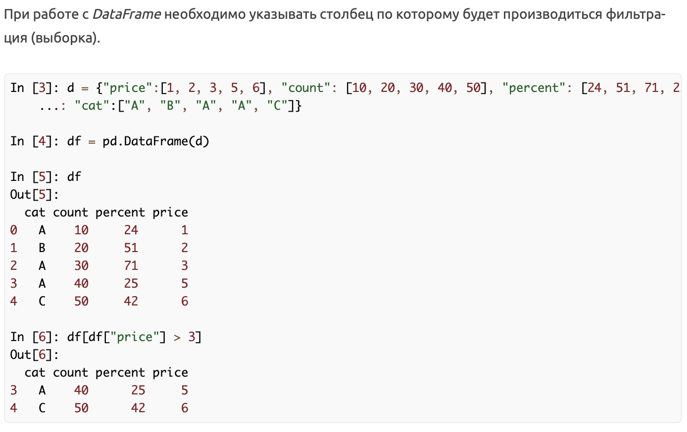
Индексация с использованием логических выражений

Slide 27
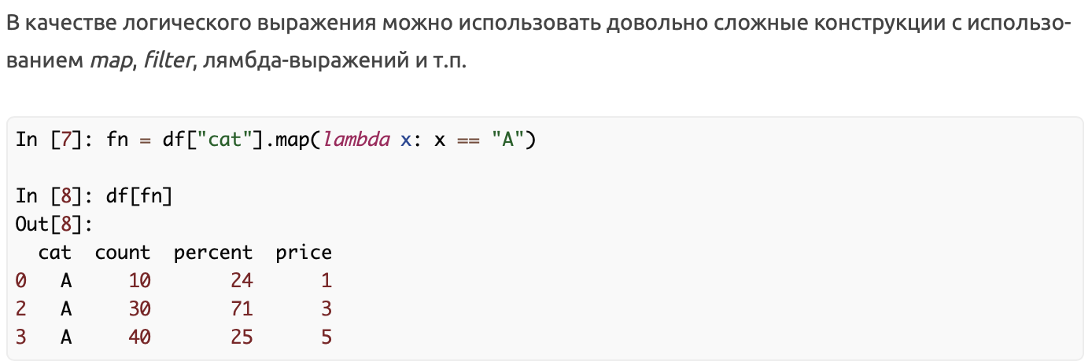
Индексация с использованием логических выражений

Slide 28
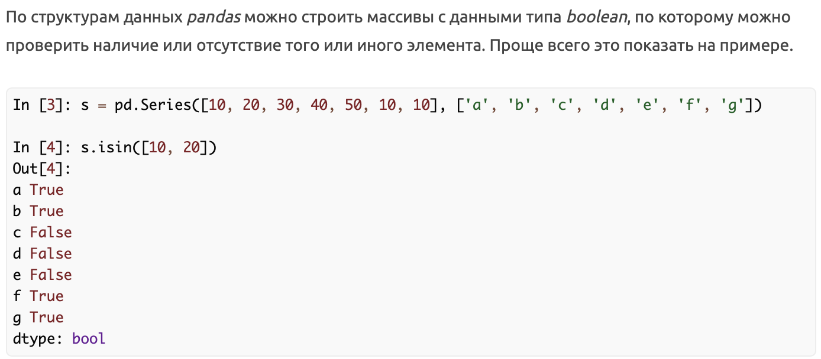
Использование isin для работы с данными в pandas

Slide 29
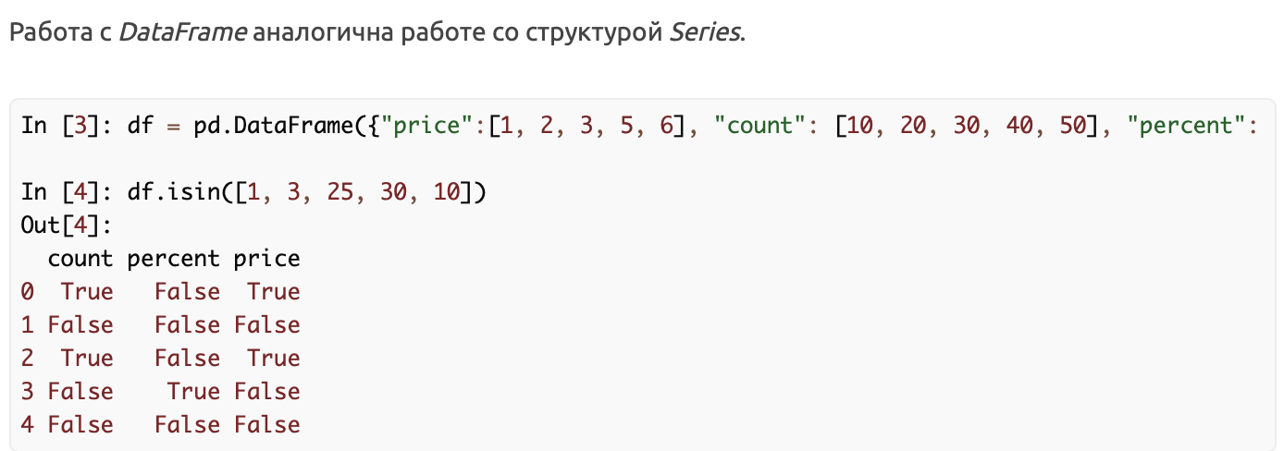
Использование isin для работы с данными в pandas

Slide 30
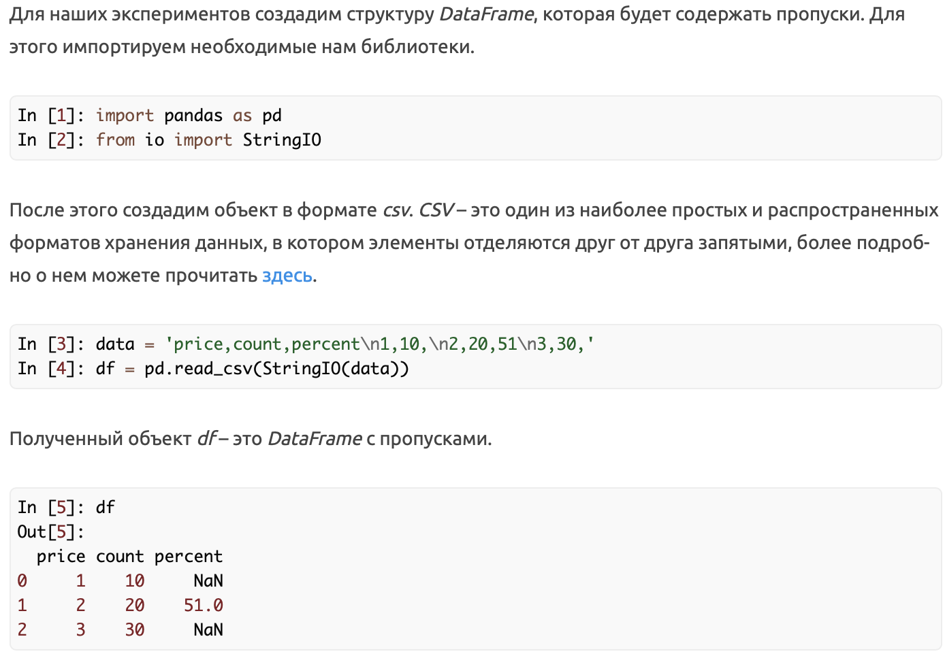
pandas и отсутствующие данные

Slide 31
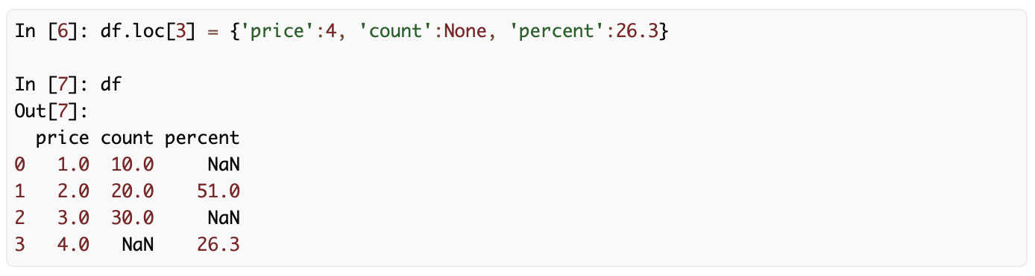
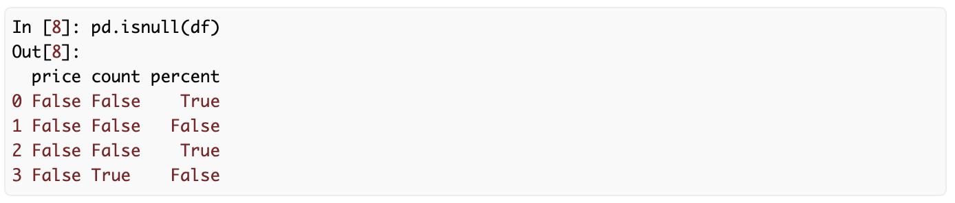
pandas и отсутствующие данные
Notes:
В нашем примере, у объектов с индексами 0 и 2 отсутствуют данные в поле percent. Отсутствующие данные помечаются как NaN. Добавим к существующей структуре еще один объект (запись), у которого будет отсутствовать значение в поле count.
Для начала обратимся к методам из библиотеки pandas, которые позволяют быстро определить наличие элементов NaN в структурах. Если таблица небольшая, то можно использовать библиотечный метод isnull. Выглядит это так.

Slide 32
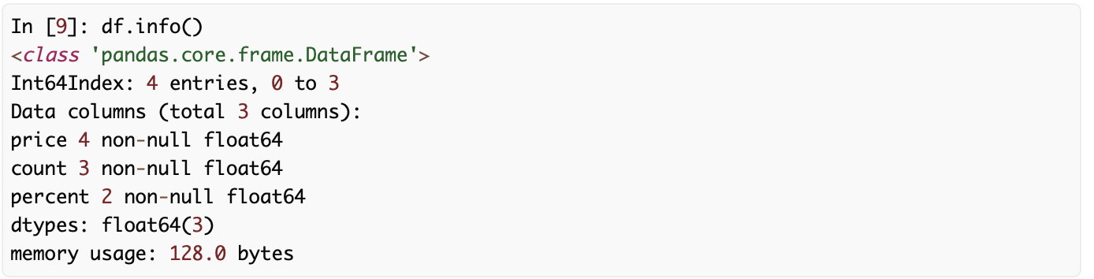
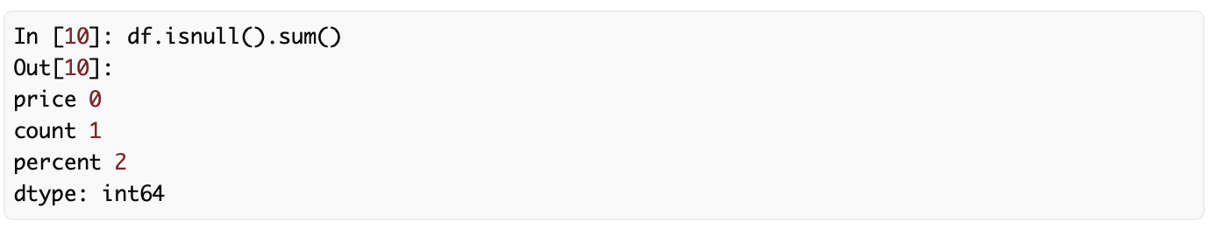
pandas и отсутствующие данные
Notes:
Таким образом мы получаем таблицу того же размера, но на месте реальных данных в ней находятся логические переменные, которые принимают значение False, если значение поля у объекта есть, или True, если значение в данном поле – это NaN. В дополнение к этому можно посмотреть подробную информацию об объекте, для этого можно воспользоваться методом info().
В нашем примере видно, что объект df имеет три столбца (count, percent и price), при этом в столбце price все объекты значимы – не NaN, в столбце count – один NaN объект, в поле percent – два NaN объекта. Можно воспользоваться следующим подходом для получения количества NaN элементов в записях.

Slide 33
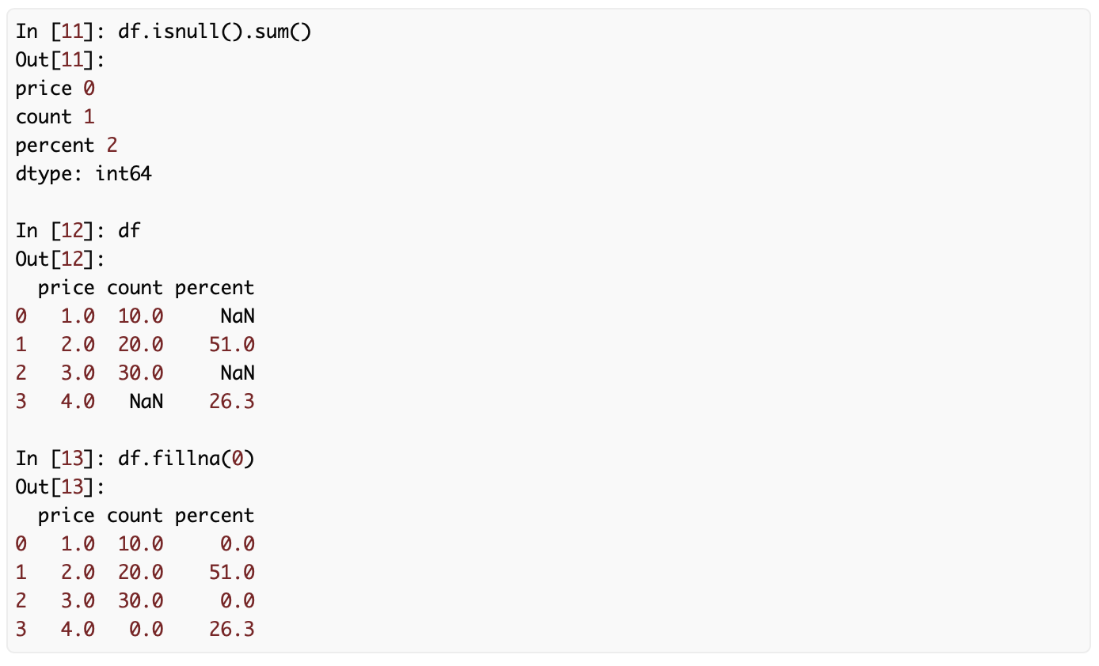
Замена отсутствующих данных
Notes:
Отсутствующие данные объектов можно заменить на конкретные числовые значения, для этого можно использовать метод fillna(). Для экспериментов будем использовать структуру df, созданную в предыдущем разделе.

Slide 34
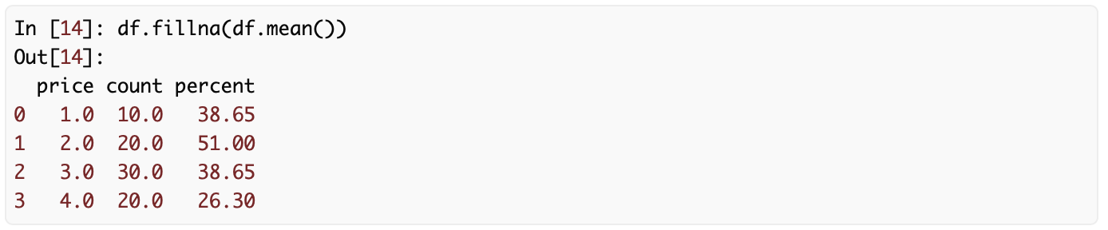
Замена отсутствующих данных
Notes:
Этот метод не изменяет текущую структуру, он возвращает структуру DataFrame, созданную на базе существующей, с заменой NaN значений на те, что переданы в метод в качестве аргумента. Данные можно заполнить средним значением по столбцу.
В зависимости от задачи используется тот или иной метод заполнения отсутствующих элементов, это может быть нулевое значение, математическое ожидание, медиана и т.п. Для замены NaN элементов на конкретные значения, можно использовать интерполяцию, которая реализована в методе interpolate(), алгоритм интерполяции задается через аргументы метода.

Slide 35
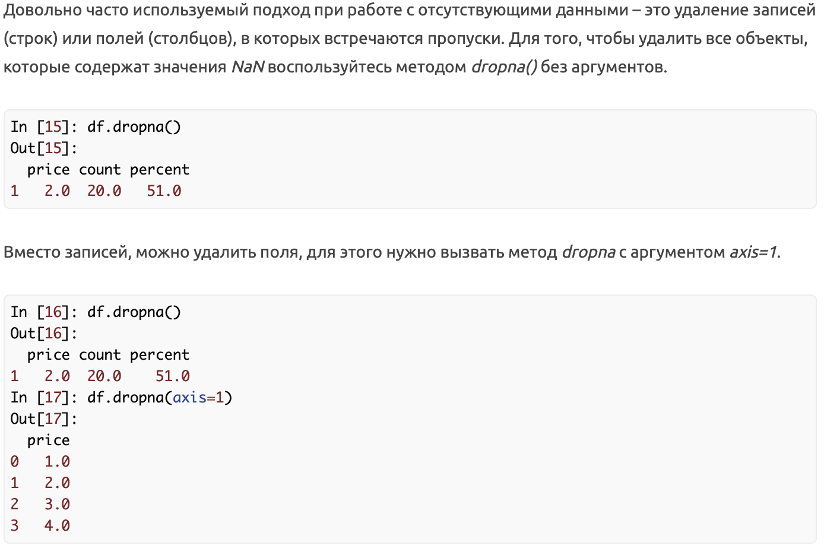
Удаление объектов/столбцов с отсутствующими данными

Slide 36
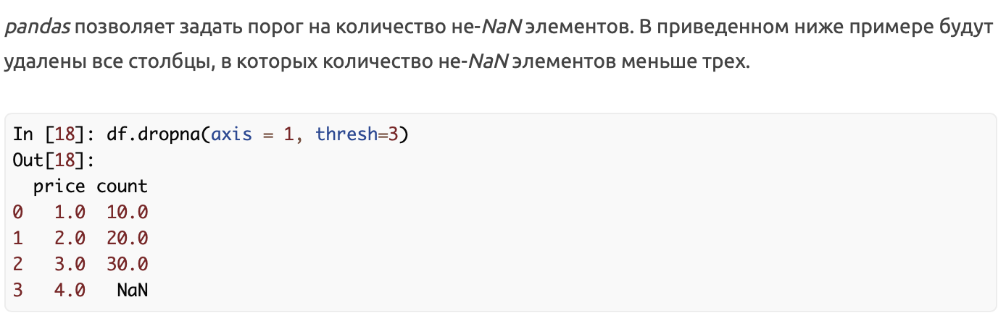
Удаление объектов/столбцов с отсутствующими данными

